Slide 1

Esplendor noturno da Espanha
Avanço Automático
NÃO USE O MOUSE

Slide 2
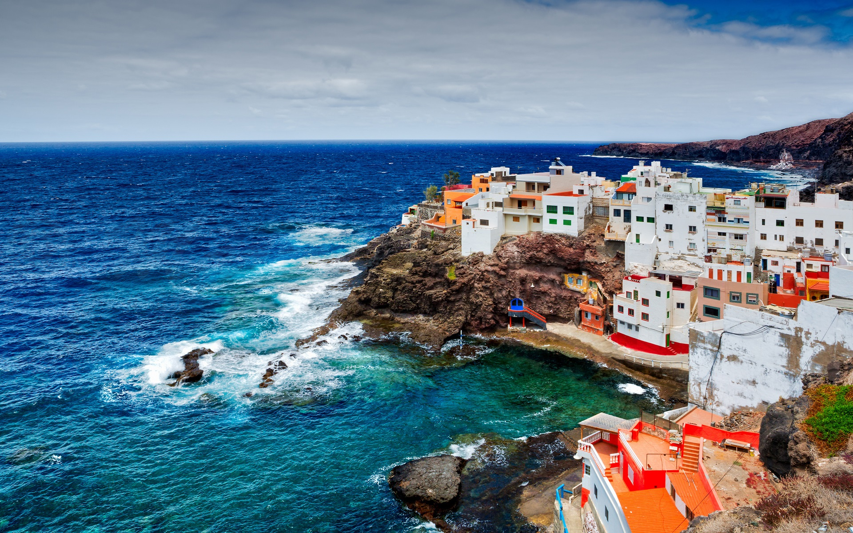
Região Andadaluz
**
A Espanha tem seu território principal delimitado a sul e a leste pelo Mar Mediterrâneo, com exceção a uma pequena fronteira com o território britânico ultramarino de Gibraltar; ao norte pela França, Andorra e pelo Golfo da Biscaia e ao noroeste e oeste pelo Oceânico Atlântico e por Portugal.
Inclui ainda as Ilhas Baleares, no Mediterrâneo, as Ilhas Canárias, no Oceano Atlântico, próximas da costa Africana, que faz fronteira com o Marrocos.

Slide 3
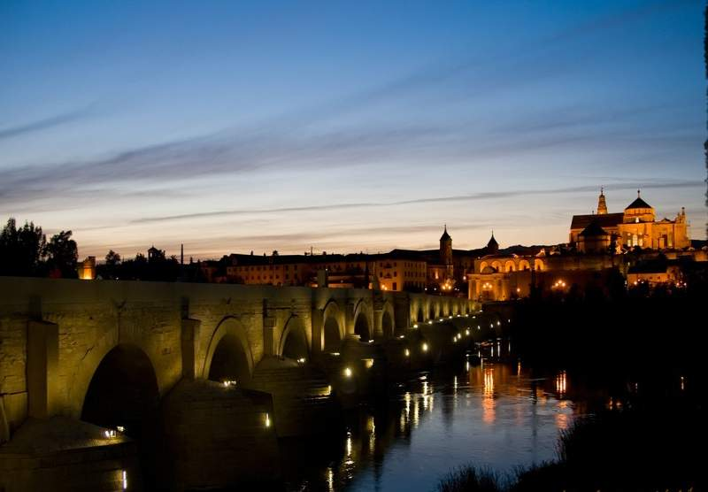
CORDOBA – A N D A L U C I A

Slide 4
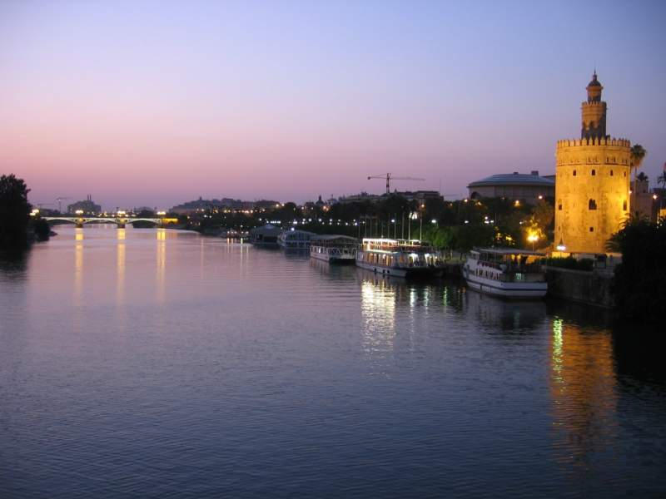
SEVILLA – A N D A L U C I A

Slide 5
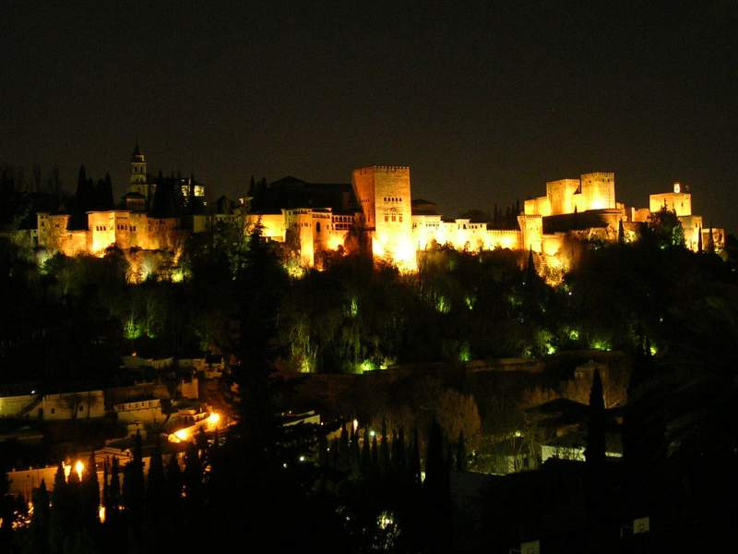
GRANADA – A N D A L U C I A

Slide 6
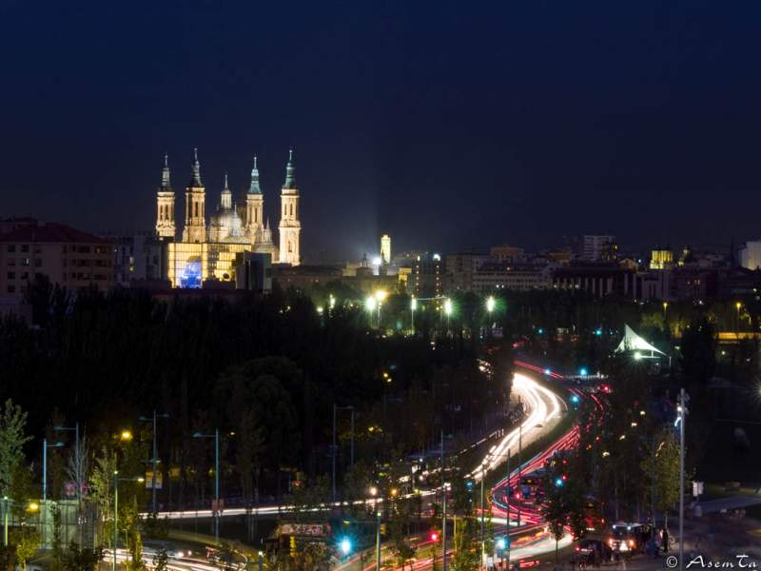
ZARAGOZA – A R A G O N

Slide 7
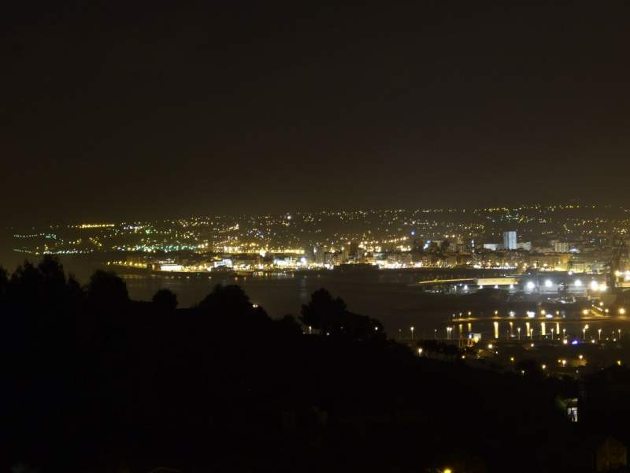
GIJON – A S T U R I A S

Slide 8
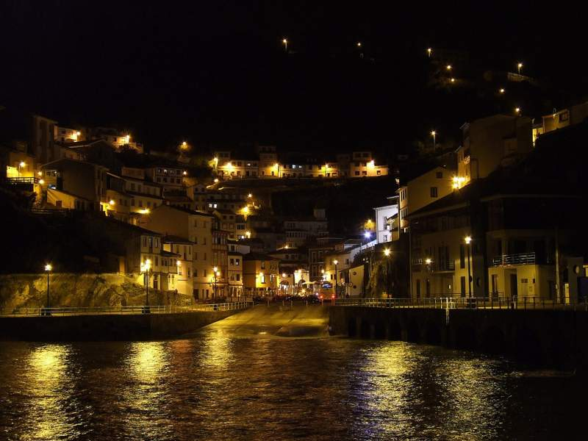
CUDILLERO – A S T U R I A S

Slide 9
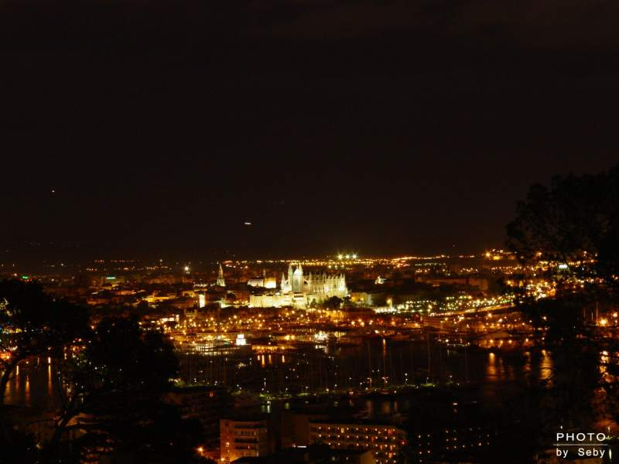
MALLORCA – I S L A S B A L E A R E S

Slide 10
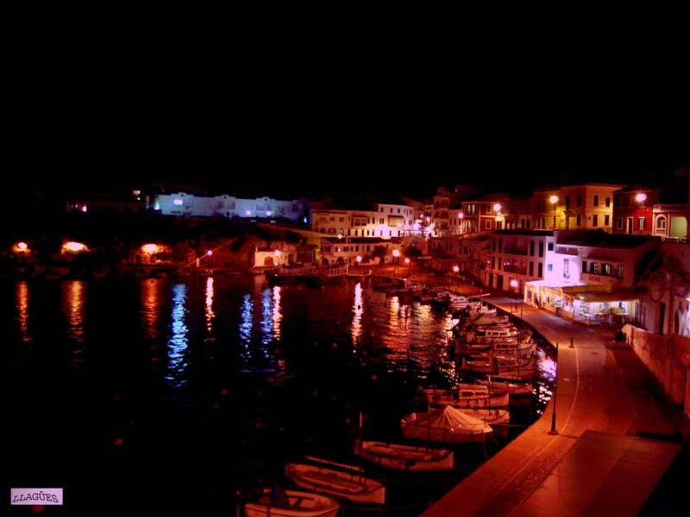
MENORCA – I S L A S B A L E A R E S
MENORCA - I S L A S B A L E A R E S

Slide 11
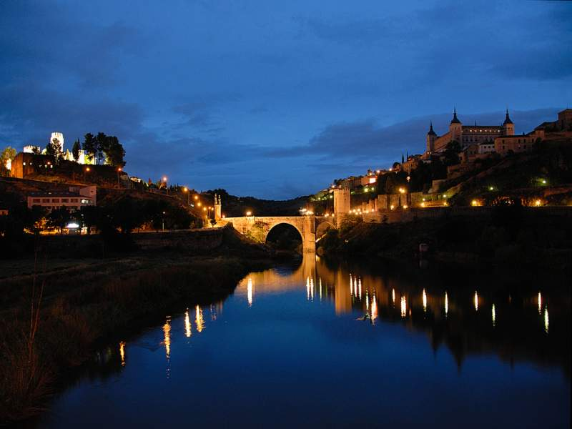
TOLEDO – C A S T I L L A L A M A N C H A

Slide 12
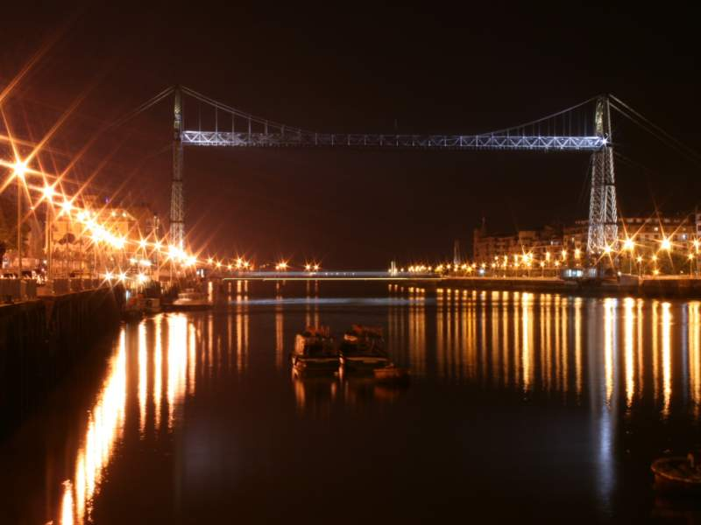
VIZCAYA – P A I S V A S C O

Slide 13
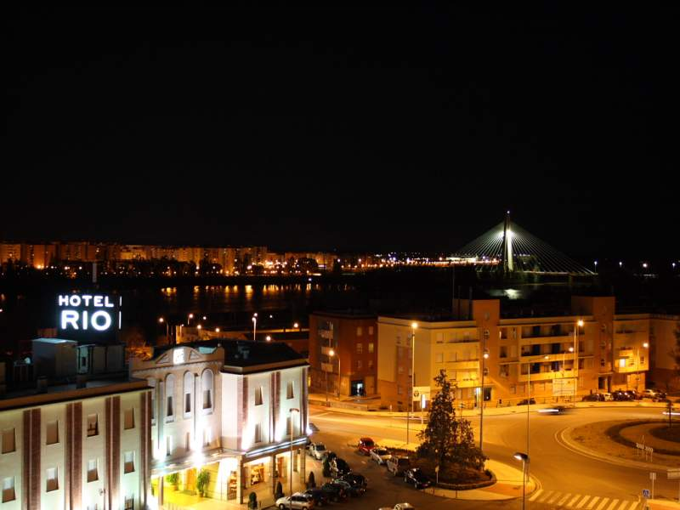
BADAJOZ – E X T R E M A D U R A

Slide 14
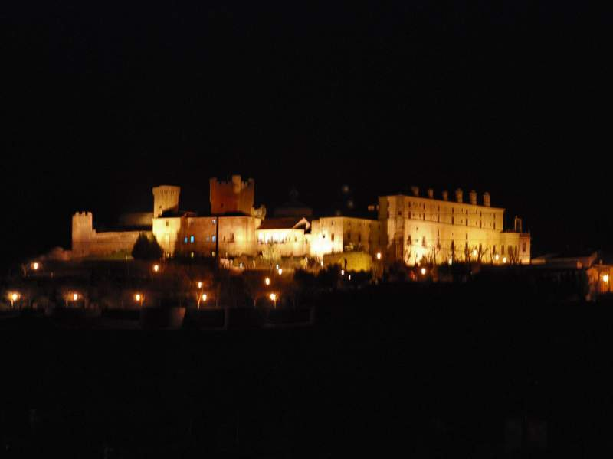
CACERES – E X T R E M A D U R A

Slide 15
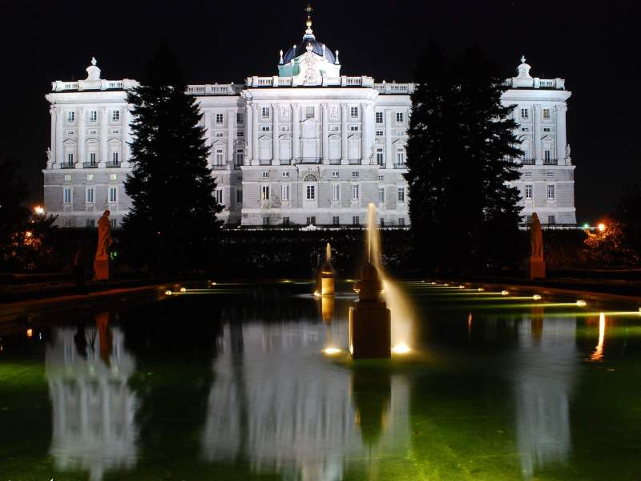
PALACIO REAL – M A D R I D

Slide 16
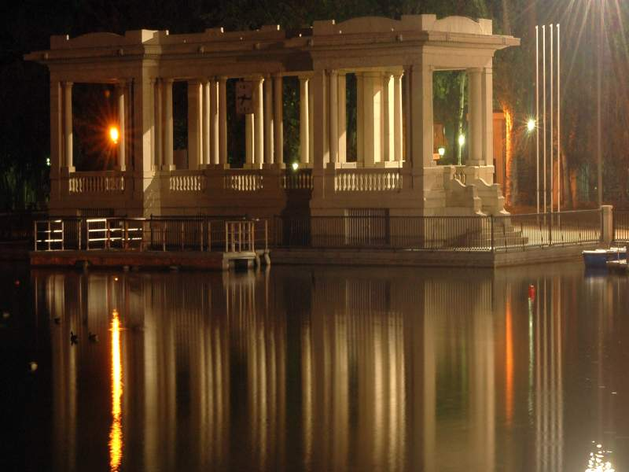
EL RETIRO – M A D R I D

Slide 17
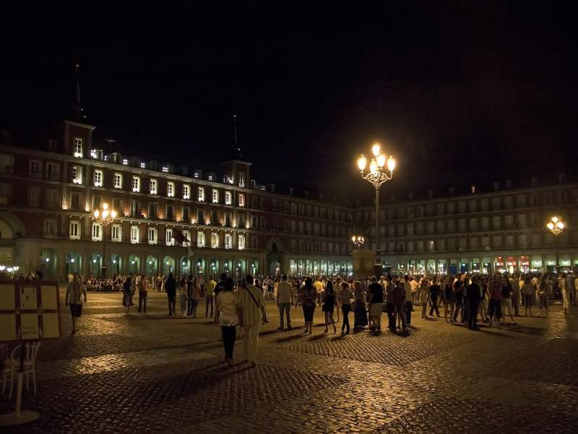
MONCLOA – M A D R I D
PLAZA MAYOR - M A D R I D

Slide 18
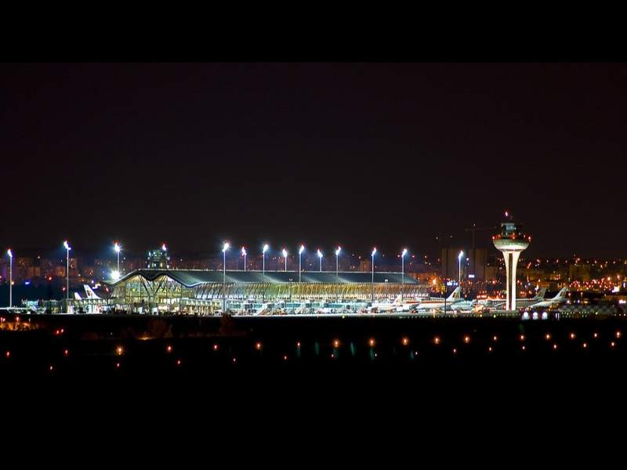
BARAJAS – M A D R I D

Slide 19
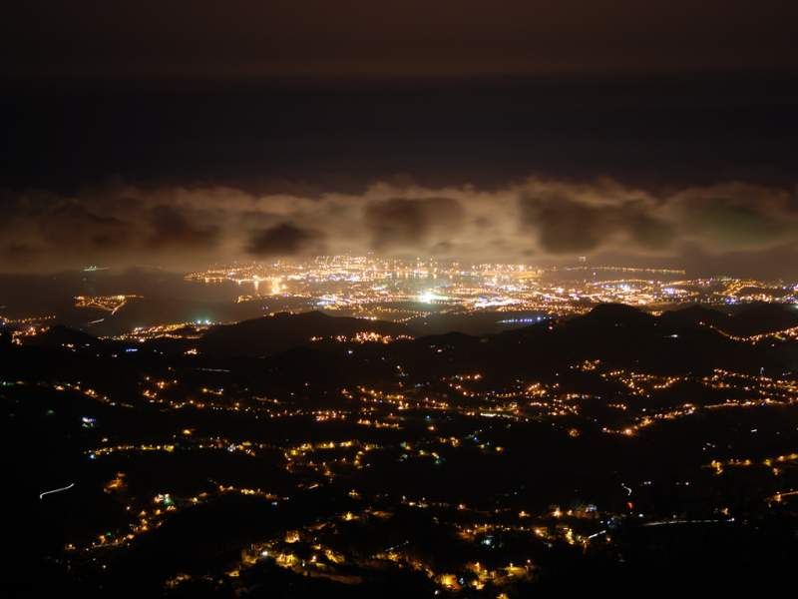
LA PALMA – I S L A S C A N A R I A S

Slide 20
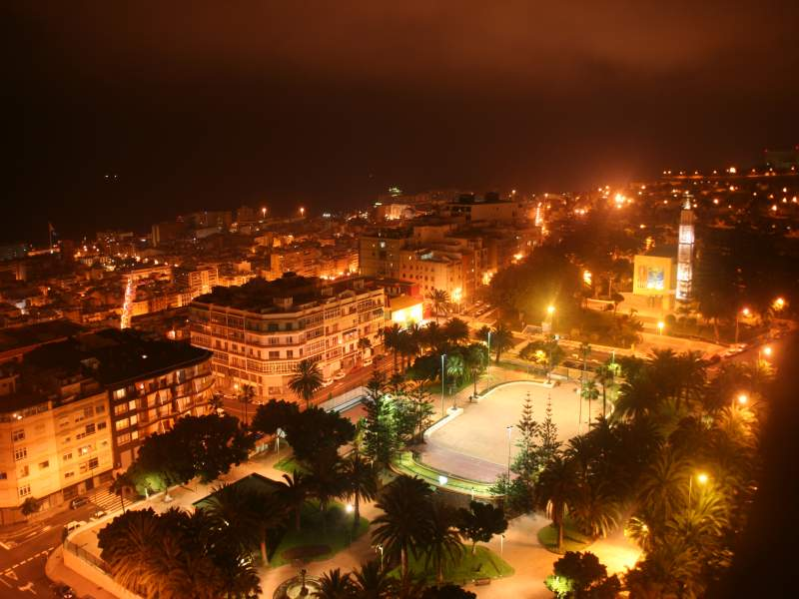
GRAN CANARIA – I S L A S C A N A R I A S

Slide 21
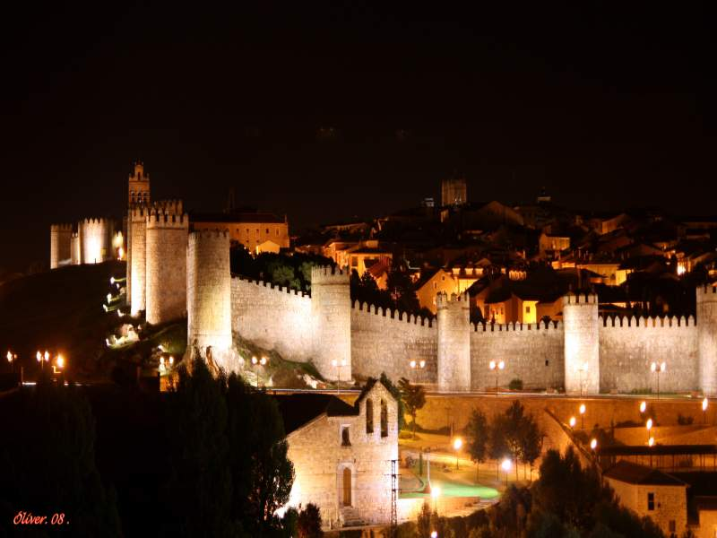
AVILA – C A S T I L L A Y L E O N

Slide 22
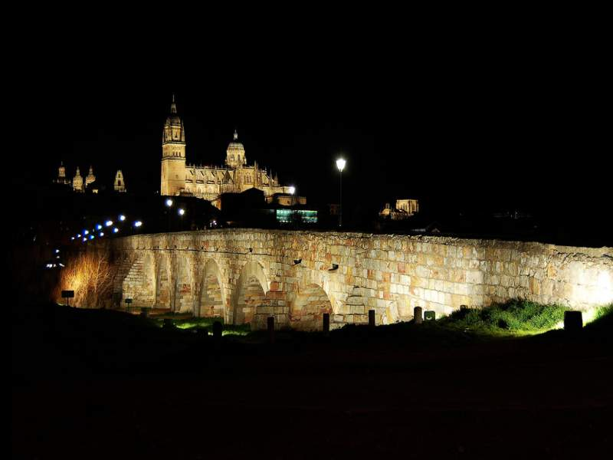
SALAMANCA – C A S T I L L A Y L E O N

Slide 23
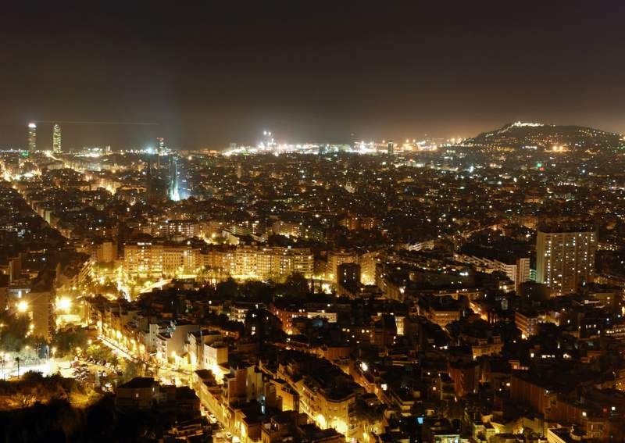
BARCELONA – C A T A L U Ñ A

Slide 24
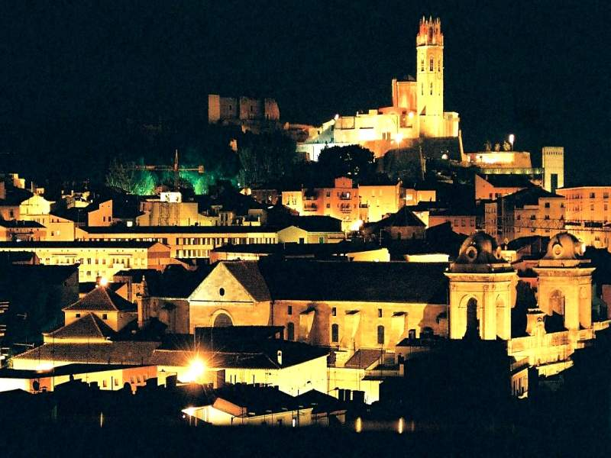
LERIDA – C A T A L U Ñ A
LERIDA - C A T A L U Ñ A

Slide 25
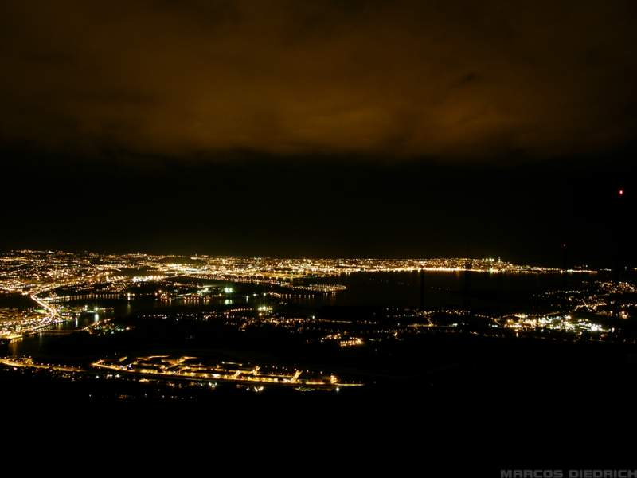
SANTANDER – C A N T A B R I A

Slide 26
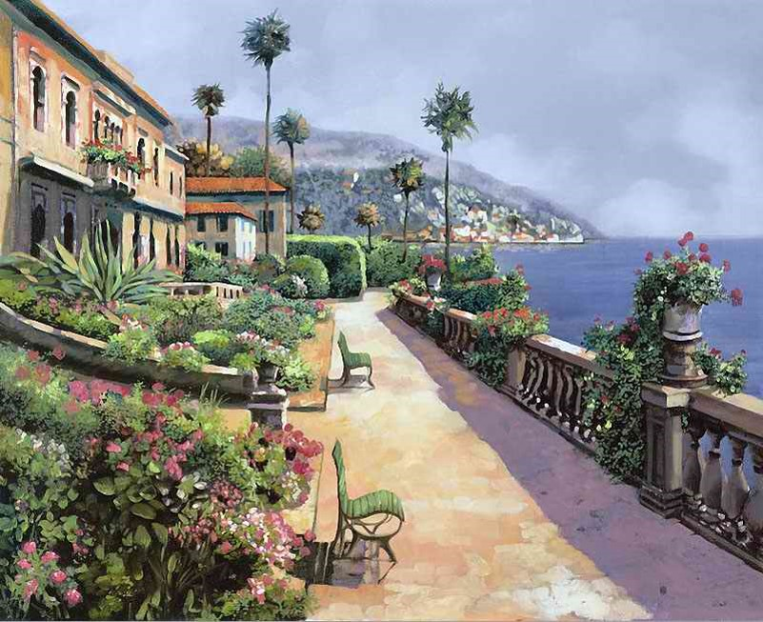

CRIAÇÃO E APRESENTAÇÃO
VENDRAMINI
Toninho
Fotos e Sons
Acervo Pessoal
Músicas de Fundo
Amor
Spanish Eyes
Granada
Connie Francis
O momento que você está vivendo agora é o mais importante de sua vida, onde quer que esteja. O ontem já passou, o amanhã ainda não chegou. Viva o atual porque dele, depende todo o seu futuro.

